Slide 1


Disciplina: Eletroterapia
Prof Esp: Mariana Macedo Justi

Slide 2
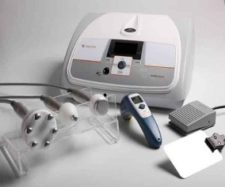

Slide 3
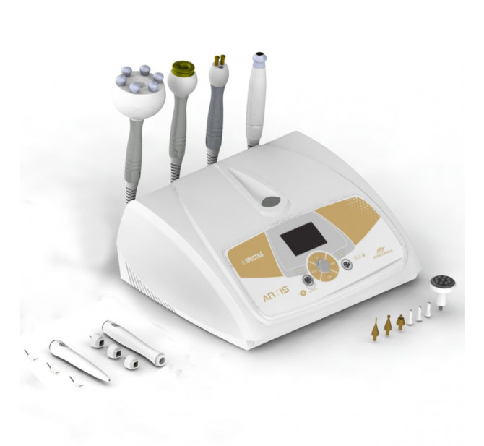

Slide 4
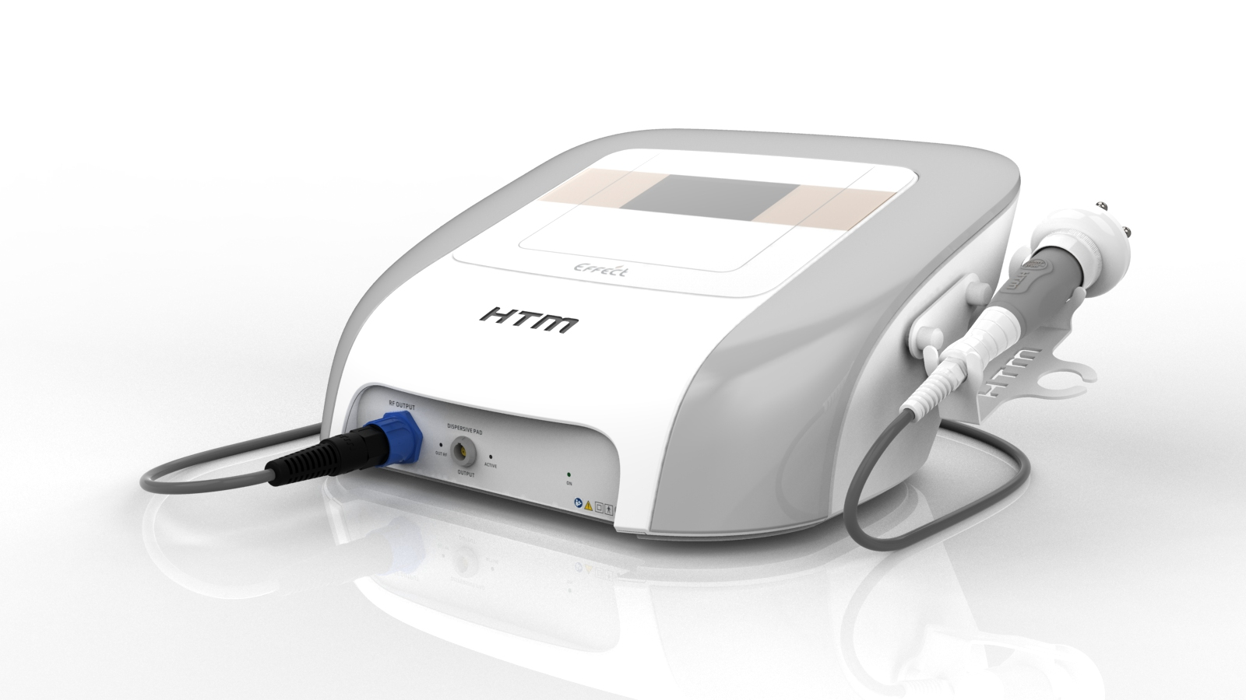

Slide 5
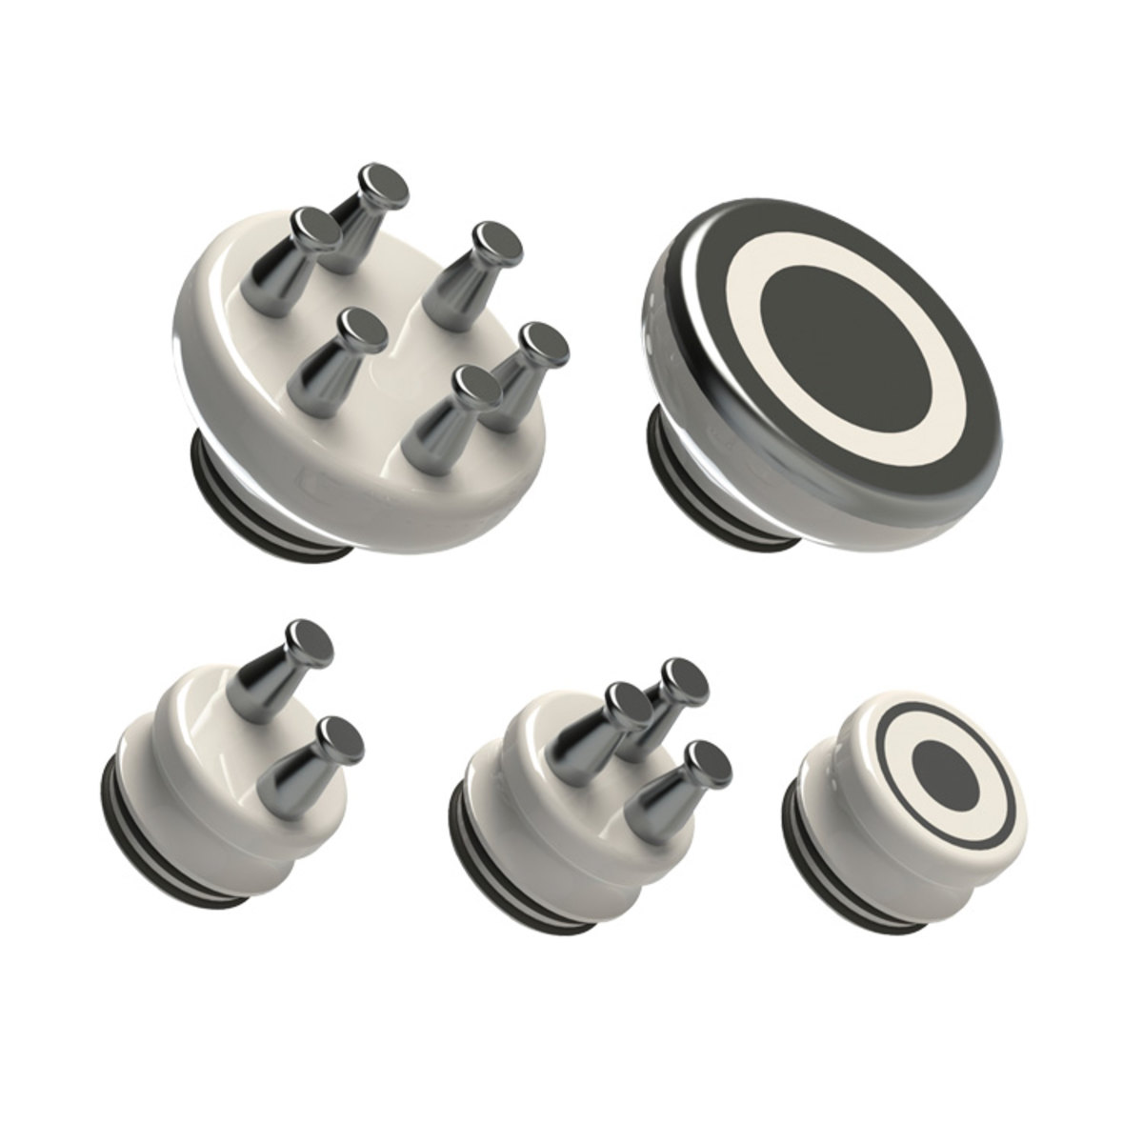

Slide 6
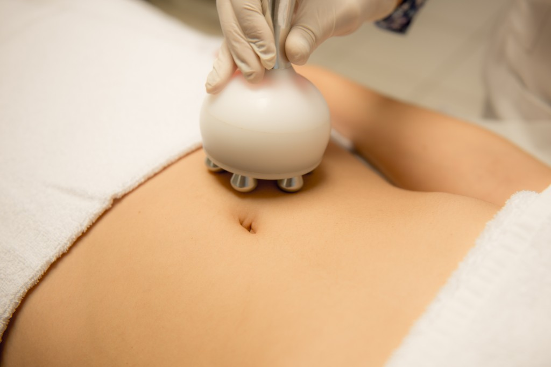

Slide 7
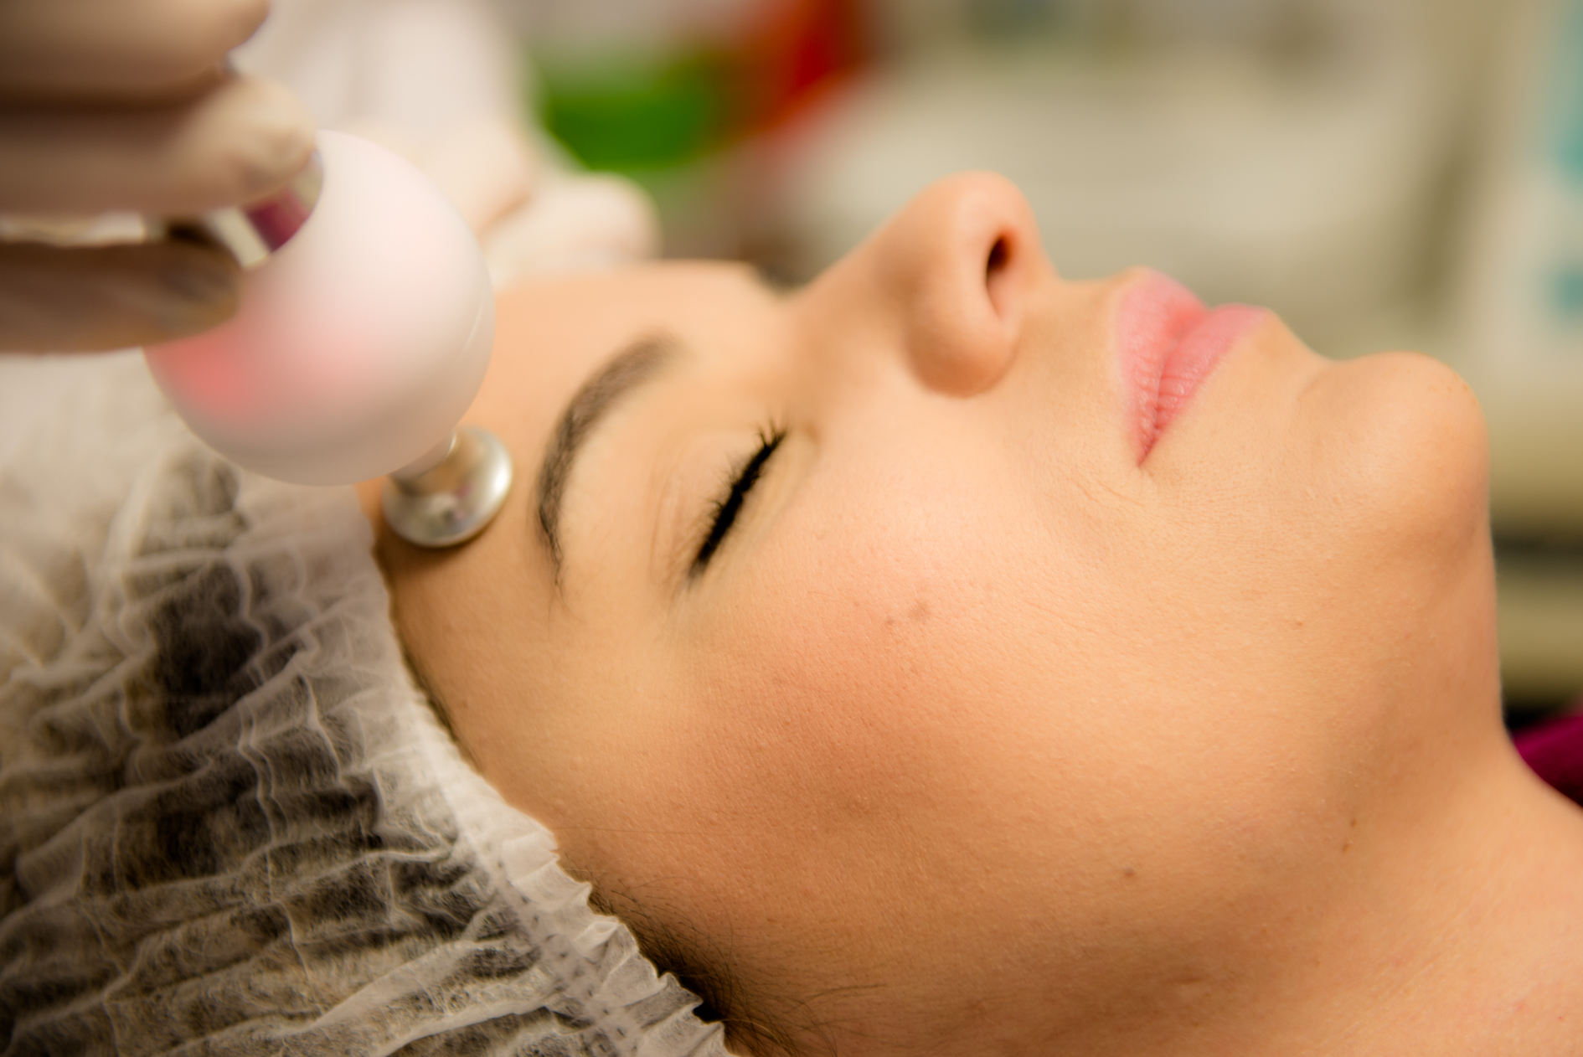

Slide 8
RADIOFREQUENCIA
O equipamento de RF emite ondas eletromagnéticas que passam pela epiderme, chegam na derme aumentando a temperatura local. É uma modalidade não invasiva capaz de estimular mudanças na conformação do colágeno e induzir a neocolagênese através da geração de energia térmica de forma controlada em camadas profundas de tecido cutâneo e subcutâneo.

Slide 9
RADIOFREQUENCIA
Favorece a aceleração da circulação sanguínea, a oxigenação dos tecidos estimulando a formação de fibras de colágeno que dão sustentação à pele.
É um tratamento de última geração com tecnologia mono ou multipolar que tem como objetivo aumentar a temperatura do tecido, a fim de alcançar cerca de 40°C, desencadeando uma seqüência de reações fisiológicas.

Slide 10
RADIOFREQUENCIA
A RF utiliza uma radiação de espectro eletromagnético que gera calor entre 30 Khz a 300 Mhz.
Esse tipo de calor alcança os tecidos mais profundos, mantendo a superfície da pele, a epiderme, resfriada e protegida. Portanto, a cliente sente o calor algo que é suportável.

Slide 11
RADIOFREQUENCIA
O aquecimento começa a partir da camada basal.
Na derme papilar e reticular, camadas mais profundas, a RF ocasiona a contração das fibras colágenas existentes e estimula a formação de novas fibras, tornando-as mais eficientes na sustentação da pele.

Slide 12
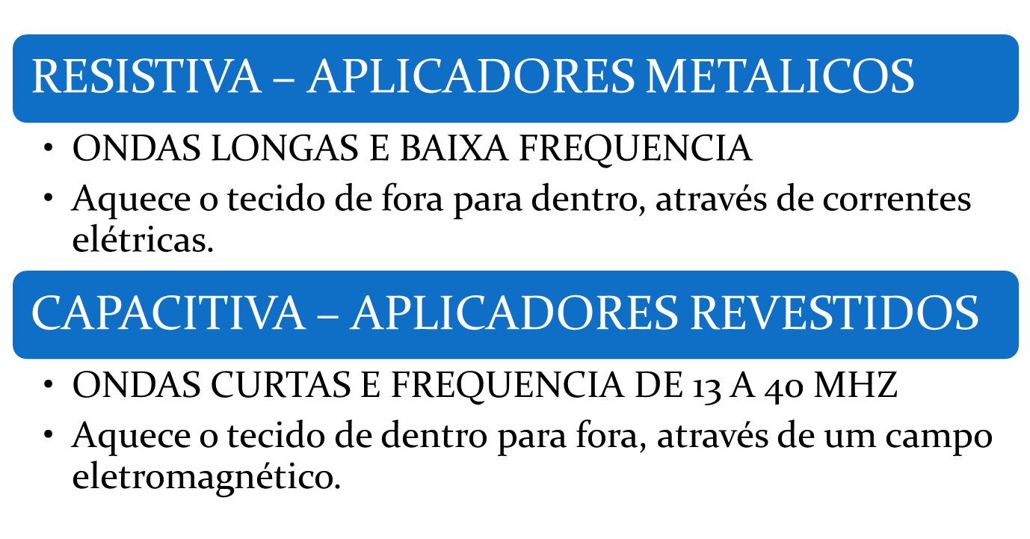
RADIOFREQUENCIA

Slide 13
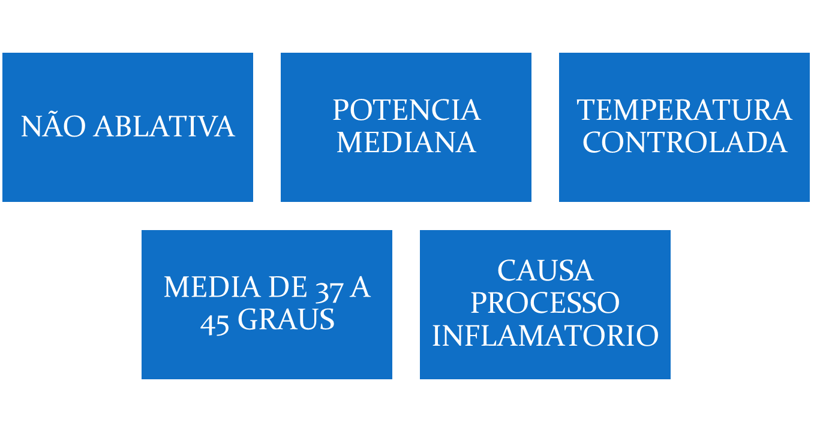
RADIOFREQUENCIA

Slide 14
RADIOFREQUENCIA
USO DO GEL COMO MEIO DE ACOPLAMENTO DIMINUI A PASSAGEM DA CORRENTE ELETRICA ATRAVES DO TECIDO CUTANEO.
É uma técnica que utiliza a agitação das moléculas de água para aquecer os tecidos e estimular a produção de colágeno. A corrente ou eletromagnetismo geram agitação, calor, e atrito entre moléculas.
Por que não podemos usar gel condutor?

Slide 15
RADIOFREQUENCIA
EFEITOS FISIOLOGICOS
Vasodilatação.
Aumento circulação.
Expulsão de catabólicos tóxicos e radicais livres que são os causadores do processo de envelhecimento.
Grande poder regenerativo.
O efeito térmico muda a forma das fibras.
Desnaturação do colágeno para formação de um novo colágeno.

Slide 16
RADIOFREQUENCIA
As proteínas de choque térmico conferem proteção as moléculas na sua formação, servem para designar substancias que sem fazer parte da estrutura final de proteínas, evitam interações incorretas entre elas, auxiliam na montagem final, na síntese, dobramento e degradação.
Uma das principais proteínas de choque térmico é a HSP47.
O aumento da expressão das HSP47 pode ser alvo de distúrbio relacionado ao colágeno e formação de fibrose.

Slide 17
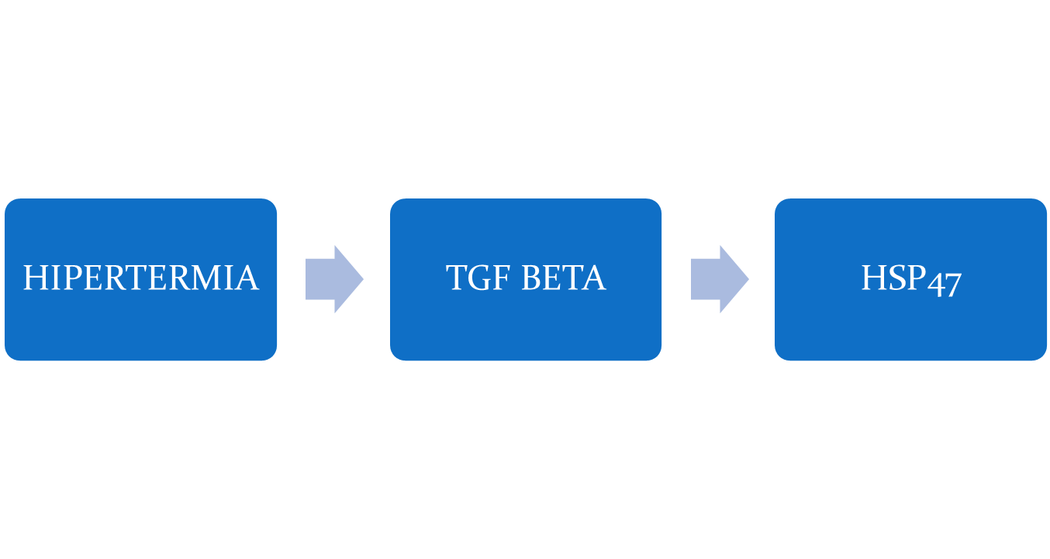
RADIOFREQUENCIA

Slide 18
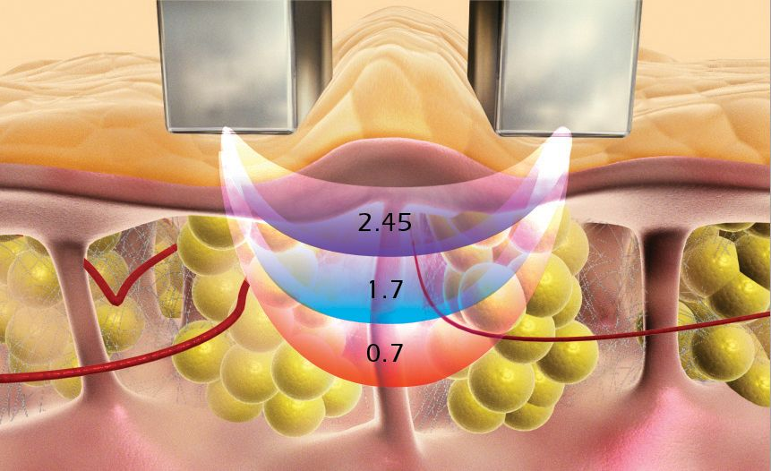

Slide 19
RADIOFREQUENCIA
O equipamento ocasiona um efeito imediato e um tardio.
Num primeiro momento, a RF vai causar a contração das fibras de colágeno e elastina, gerando um efeito “lifting”.
Dentro de 14 a 21 dias após a aplicação, vai acontecer a neocolagênese, uma estimulação do fibroblasto para maior produção de colágeno e assim formar novas fibras, melhorando o aspecto da pele tornando-a mais firme.

Slide 20
RADIOFREQUENCIA
Só se obtém a neocolagenese na faixa de 38ºC a 40ºC do uso do equipamento na epiderme.
Esta temperatura é medida pela pessoa que aplica o equipamento através de um termômetro infra-vermelho na superfície da pele ou na própria manopla dependendo do aparelho.
Na derme, a temperatura estará pelo menos 2 graus a menos.
Por isso, não pode ultrapassar 41ºC na temperatura superficial.
O equipamento deve ser manipulado com a potência correta para a área trabalhada para não queimar a epiderme e não desnaturar as proteínas na derme, o que geraria mais flacidez no tecido, pois ocasiona a destruição das fibras de sustentação.

Slide 21
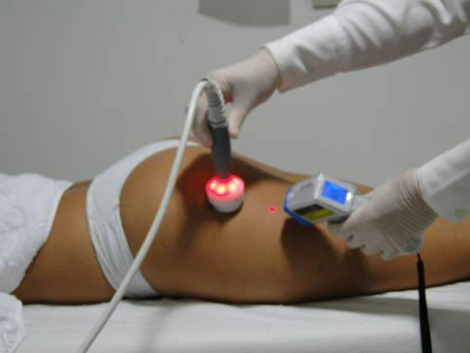

Slide 22
Existem três formas da RF fazer efeito térmico:
Pela agitação de moléculas com carga (polares). As moléculas vão acelerar e a energia cinética é convertida em calor.
Através das moléculas polares, produz mais calor, pois onde tem mais água, a agitação é maior e a energia cinética também.
E pelas moléculas não polares, como as células adiposas que respondem produzindo pequena quantidade de calor.

Slide 23
Formas de Emissão
Atualmente existem duas tecnologias de emissão de ondas eletromagnéticas: capacitiva e resistiva.
A capacitiva atua de forma a gerar calor de dentro para fora do corpo, então sua ação acontece a partir de ondas curtas e, geralmente, possui a frequência de 13 a 40 MHz.
A resistiva atua gerando calor de fora para dentro por meio de um campo elétrico que, através do atrito gerado no contato com o tecido, se torne um campo eletromagnético, aquecendo o tecido.

Slide 24
Tipos de Manoplas
A manopla monopolar tem apenas um cabeçote e uma placa de retorno de uso obrigatório para fechar um campo elétrico.
Elas possuem maior profundidade de ação. Devem ser usadas para tratamentos mais profundos, em especial para gordura localizada e outras alterações corporais de modo mais intenso.

Slide 25
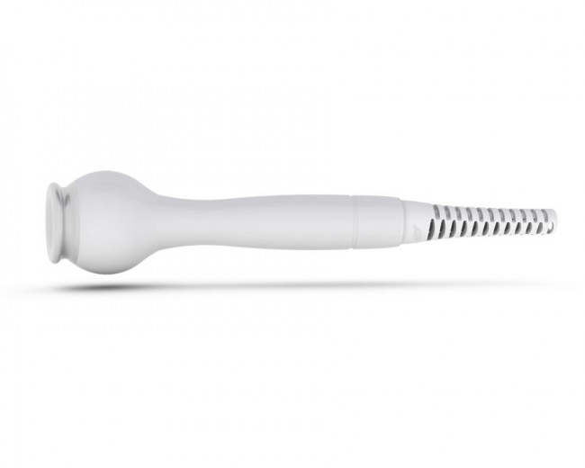
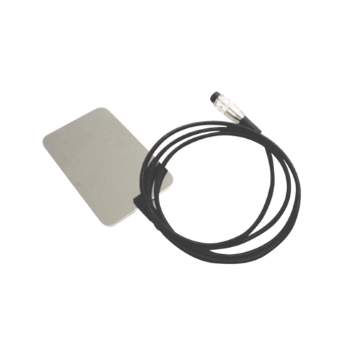
Manopla Mono X Placa de Retorno

Slide 26
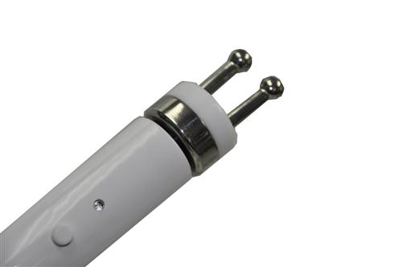
RADIOFREQUENCIA
A manopla bipolar já tem o eletrodo de saída e o de retorno é a na própria ponteira, gerando dessa forma uma efeito mais superficial em relação a RF monopolar .

Slide 27
RADIOFREQUENCIA
A manopla multipolar contêm três ou mais eletrodos na mesma ponteira. A profundidade da penetração da energia é a distância média entre os eletrodos.
Como nos outros tipos de RF, a energia é gerada quando a corrente passa entre os eletrodos. A profundidade da penetração é aproximadamente a distância média entre os eletrodos.
A RF que pertence a categoria tri e multipolar apresentam resultados semelhantes, pois atingem temperaturas em de 42 a 43 graus no mesmo espaço de tempo.

Slide 28

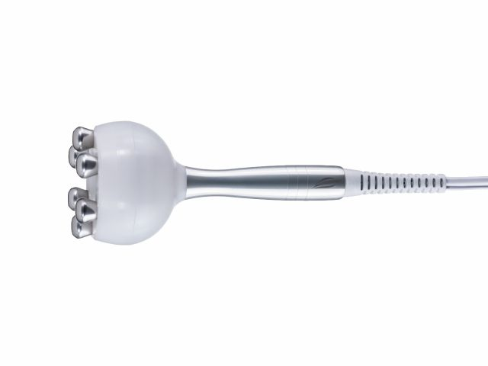
RADIOFREQUENCIA

Slide 29
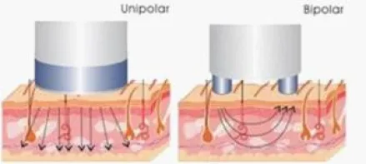

Slide 30
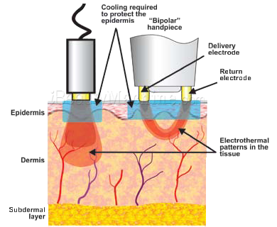

Slide 31
RADIOFREQUENCIA
Algumas regiões são especialmente indicadas para o uso do aparelho de RF:
Ao redor dos olhos e da boca;
Testa;
Maças do rosto;
Papada;
Interno de braço na parte mais flácida;
Toda a região abdominal;
Glúteos;
Flancos e culotes ou em regiões onde a pele tende a ficar mais flácida ou acumular gordura.

Slide 32
RADIOFREQUENCIA
Os resultados podem ser vistos dias após a primeira sessão de tratamento e são progressivos.
Ainda que a pessoa não note nenhuma diferença no rosto ou no corpo ao final da primeira sessão, cerca de 2 ou 3 dias a seguir, os primeiros resultados podem ser observados.
A pele fica mais firme porque o tratamento contrai as fibras já existentes e porque começam a surgir as novas fibras de colágeno.

Slide 33
RADIOFREQUENCIA
O rosto é uma das áreas corporais com maior risco de queimadura porque as extremidades ósseas são mais próximas e por isso o equipamento deve deslizar na pele de forma rápida e com movimentos circulares.
O terapeuta deverá verificar constantemente a temperatura da pele, para que não ultrapasse os 41º C, já que temperaturas superiores podem deixar marcas de queimadura.

Slide 34
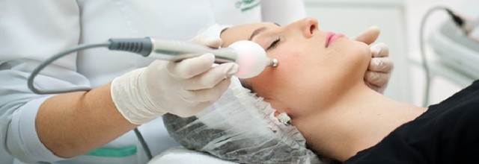

Slide 35
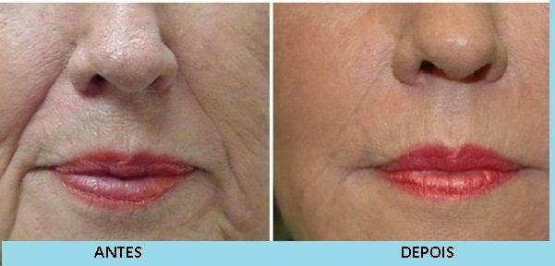
Orbicular da Boca

Slide 36
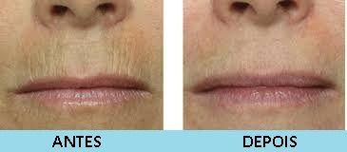

Slide 37
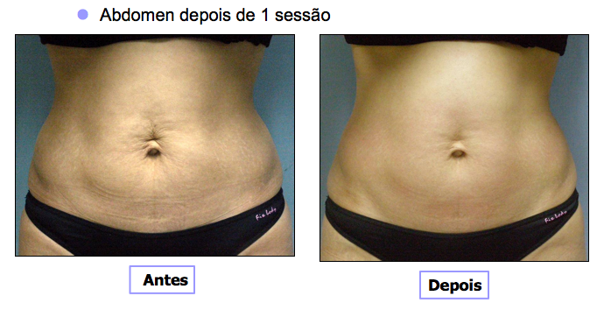
RADIOFREQUENCIA

Slide 38
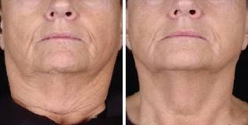

Slide 39
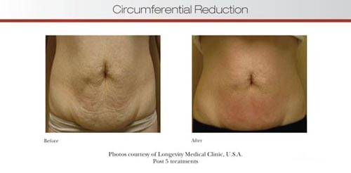

Slide 40
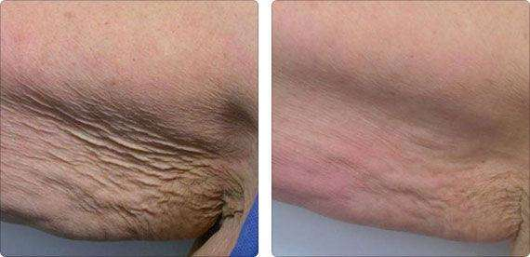

Slide 41
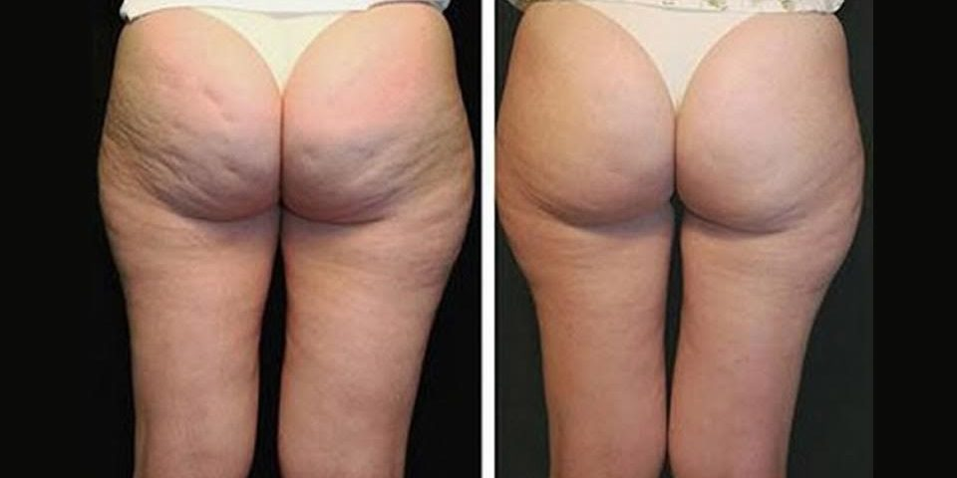

Slide 42
RADIOFREQUENCIA
Observar a pressão da manopla é essencial, pois deve ser constante com toda superfície do eletrodo para que a energia seja dissipada igualmente, evitando concentração de calor num único local.
Quando a profissional alcança a temperatura ideal na área a ser trabalhada, deve manter a temperatura de 2 a 4 minutos no local.
A técnica é de temperatura dependente e não de tempo total de aplicação. O sucesso do protocolo depende do tempo de permanência térmica para cada tipo de tratamento.
O monitoramento da temperatura é fundamental para o sucesso do tratamento.

Slide 43
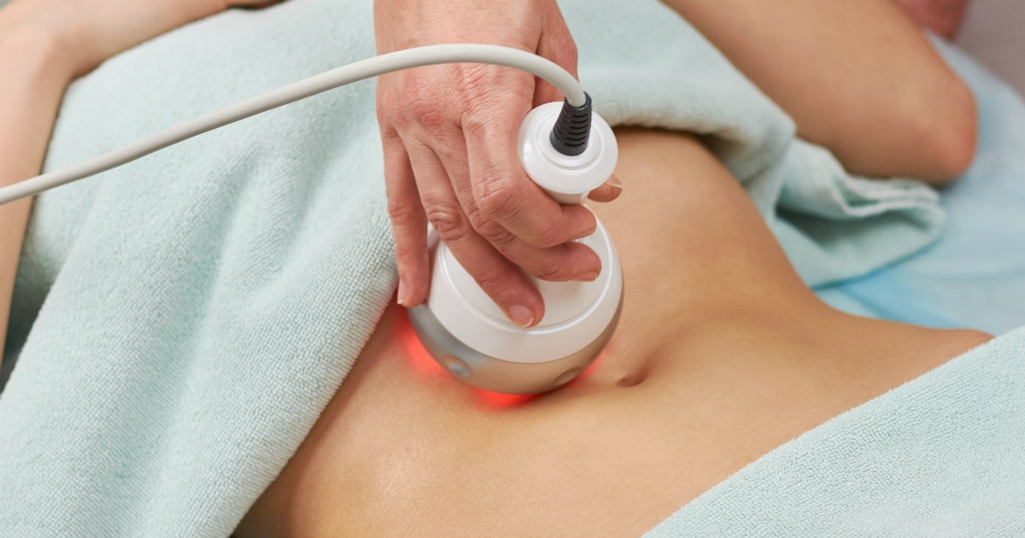

Slide 44
RADIOFREQUENCIA
Deve-se respeitar o limiar de sensibilidade de cada cliente, mudando de área e aumentando a velocidade da manopla quando atingir a temperatura desejada.
O transdutor (ponteira) deve ser movimentado o tempo todo a fim de distribuir bem o calor por toda a pele.
Durante o tratamento é medida a temperatura da pele diversas vezes para garantir que ela chegue a 40-42 graus Celsius.

Slide 45
RADIOFREQUENCIA
Para flacidez cutânea corporal, a temperatura deve ser de 38ºC a 42ºC.
Para flacidez cutânea facial, a temperatura deve alcançar 38ºC a 41ºC .
Para FEG Inflamatória não pode passar de 39ºC
Para FEG Nodular a temperatura deve ser de 38ºC a 42ºC.
Para LDL a temperatura deve ser acima de 40ºC.

Slide 46
Atuação na LPL
O calor profundo, proporcionado pela radiofrequência, atua na célula de gordura, melhorando seu metabolismo, aumentando a oferta e a difusão de nutrientes, diminuindo o estoque de energia contribuindo para a redução de seu volume.
A elevação da temperatura rompe as membranas das células de gordura, fazendo com que esta seja eliminada do corpo.
Os resultados podem ser observados nos primeiros dias logo após a primeira sessão e o resultado é progressivo, e por isso, quantos mais sessões, a pessoa fizer, maiores e melhores serão os resultados.

Slide 47
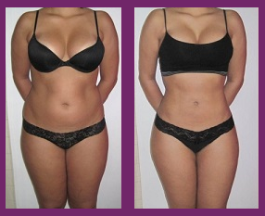

Slide 48
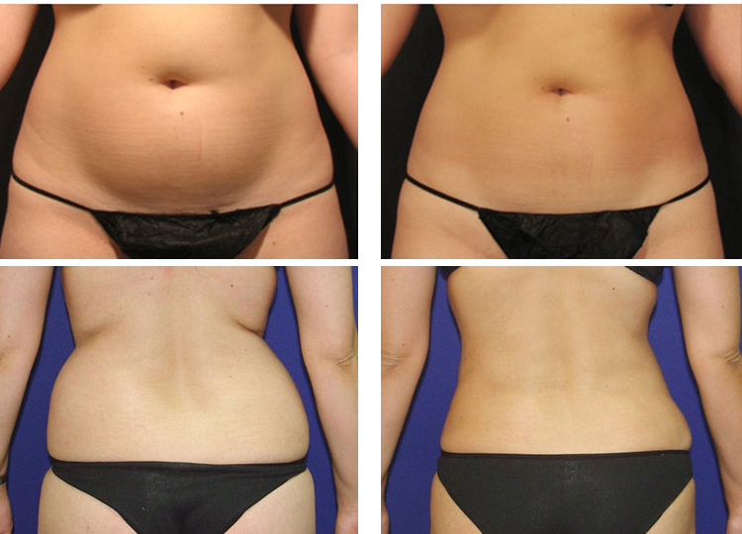

Slide 49
Atuação na FEG
Age no processo inflamatório da FEG e no tecido adiposo. Com a melhora da gordura localizada, um dos pilares para a formação da celulite, acontecerá a melhora do aspecto do processo inflamatório ali gerado.
Pode associar outras técnicas de equipamentos eletroterápicos ou em terapias manuais contribuindo para a redução de toxinas nos tecidos.

Slide 50
RADIOFREQUENCIA
O uso desta tecnologia na FEG tem dois objetivos:
A resolução da fibrose, caracterizada pelo aprisionamento dos adipócitos e linfa;
E a própria facilitação da drenagem, utilizando o aumento da vascularização sanguínea gerado pelo calor interno, reduzindo as concentrações de toxinas das células adiposas e em consequência seu tamanho.

Slide 51
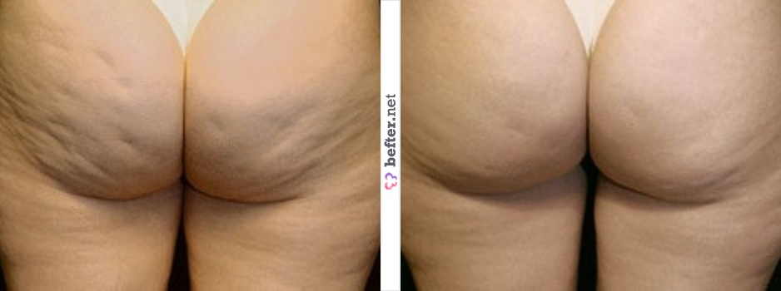

Slide 52
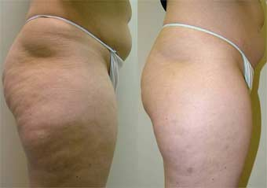

Slide 53
Flacidez Tissular
É muito comum que os dois tipos apareçam associados, dando aspecto ainda pior ás partes do corpo afetadas pelo problema. Os músculos ficam flácidos, principalmente por causa da falta de exercícios físicos e a pele mais frouxa decorrente de atrofia de tecido, afetando em separado pele e músculos. Pode ser consequência do
No envelhecimento fisiológico há perda gradativa de massa muscular esquelética, substituída por tecido adiposo, e atrofia do tecido adiposo subcutâneo, dentre, outras alterações.
É uma patologia comumente encontrada em mulheres, sendo considerada uma grande inimiga feminina, que compromete a beleza de pernas, braços, seios e abdômen.

Slide 54
RADIOFREQUENCIA
Os efeitos fisiológicos da RF no combate à flacidez são:
Vasodilatação e aumento da circulação sanguínea: além da elevação da temperatura que produz vasodilatação local, há também estímulo do aporte de nutrientes e oxigênio, acelerando a eliminação dos catabólitos. O incremento da circulação aparece a partir dos 40°C e alcança o limite máximo aos 45°C. A partir de então, inicia-se uma reação de defesa do organismo, manifestando vasoconstrição e consequente diminuição da circulação;
Atividade metabólica e enzimática: com o aumento da temperatura toda atividade celular aumenta, incluindo a motilidade celular, síntese e liberação de mediadores químicos.

Slide 55
RADIOFREQUENCIA
Viscosidade: o aumento da temperatura causa diminuição da viscosidade dos líquidos, como sangue, linfa e também dos líquidos dentro e através dos espaços intersticiais;
Alteração no tecido colagenoso: com temperaturas em uma faixa terapeuticamente aplicável tem-se mostrado alteração na extensibilidade do tecido colagenoso. Isso ocorre somente se o tecido for simultaneamente alongado e requer temperaturas próximas do limite terapêutico;
Estimulação nervosa: os nervos aferentes estimulados pelo calor podem causar um efeito analgésico, agindo sobre os mecanismos de controle da comporta do mesmo modo que os mecanorreceptores.

Slide 56
RADIOFREQUENCIA
Quando a RF penetra nos tecidos e promove uma intensa agitação molecular, principalmente das moléculas de água o que gera aumento da temperatura tecidual local, ou seja, há um aquecimento seletivo do tecido.
Por isso que, quanto mais rico em água e eletrólitos for o tecido, mais rápido sente-se o calor e maior será a temperatura atingida.

Slide 57
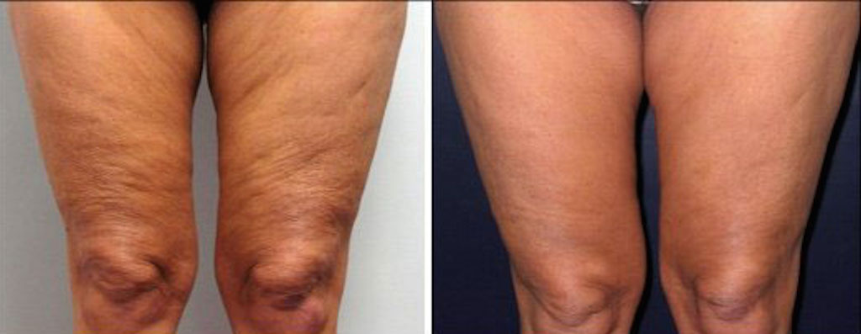

Slide 58
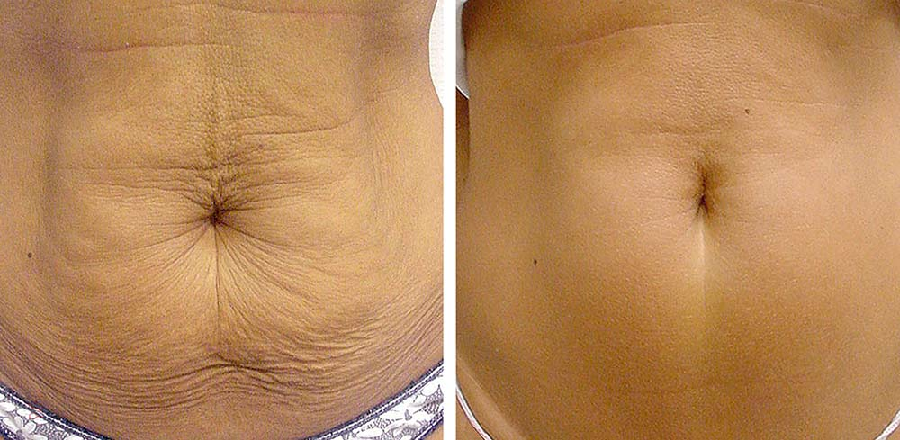

Slide 59
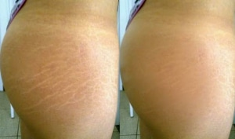
Atuação nas Estrias
Os efeitos de reorganização das fibras colágenas permitem a possibilidade de uso da RF na correção das estrias atróficas em qualquer estágio.

Slide 60
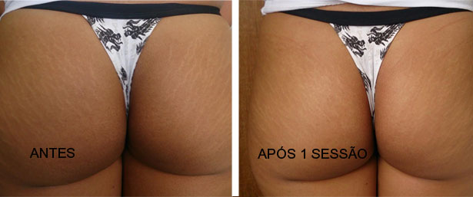
RADIOFREQUENCIA

Slide 61
Atuação no Rejuvenescimento Facial
O aquecimento tecidual endógeno é conseguido através das características construtivas para cada tipo de eletrodo aplicador, onde o fluxo da corrente elétrica de alta frequência no tecido local provoca a elevação da temperatura por efeito. Como resultado, as fibras colágenas contraem aumentando a síntese de um novo colágeno, a neocolagenese progressiva e há um incremento no aporte sanguíneo e vascularização na área promovendo a descompressão dos tecidos tratados, justificando os efeitos do fluxo da corrente de radiofrequência na flacidez de pele e linhas de expressões.

Slide 62
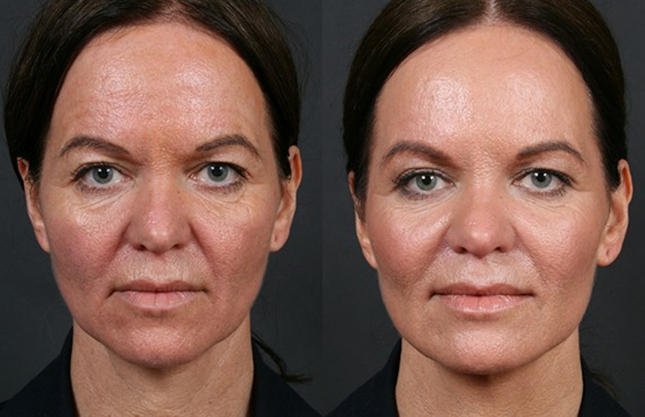
RADIOFREQUENCIA

Slide 63
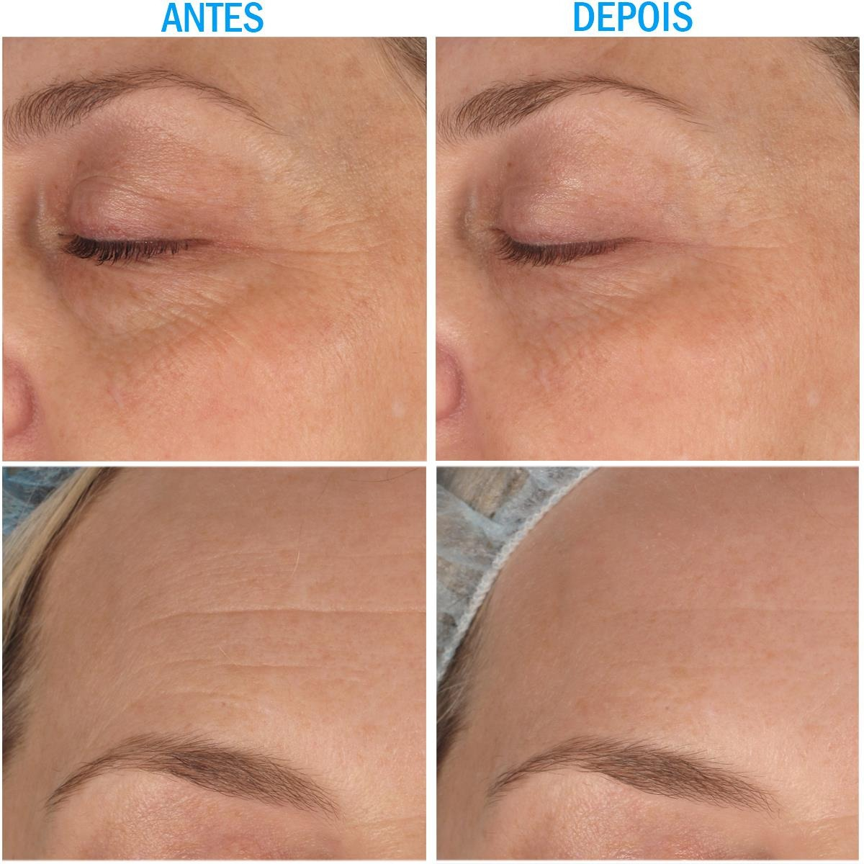

Slide 64
EFEITOS FISIOLÓGICOS
Vasodilatação local;
Incremento da circulação sanguínea;
Maior aporte de nutrientes;
Maior atividade metabólica e enzimática;
Diminuição da viscosidade;
Alteração do tecido colagenoso.

Slide 65
Cuidados!
Os riscos da radiofrequência estão relacionados à possibilidade de queimadura na pele, pelo mau uso do equipamento. Como o aparelho eleva a temperatura local, o terapeuta deverá observar constantemente se a temperatura do local em tratamento não ultrapassa os 41ºC.
Manter o equipamento sempre em movimentos circulares evita o sobreaquecimento de uma determinada região, diminuindo o risco de queimadura.

Slide 66
CONTRA-INDICAÇÕES
O tratamento é indicado para adolescentes e adultos saudáveis, que tenham a pele íntegra. No entanto, possui algumas exceções:
Febre;
Gravidez;
Durante a quimioterapia;
Em caso do indivíduo possuir doenças do colágeno, o quelóide, por exemplo;
Prótese metálica na região a ser tratada;
DIU de cobre;
Hipertensão arterial;
Diabetes pela alteração da sensibilidade no local a ser tratado.

Slide 67
RADIOFREQUENCIA
Um outro possível risco do tratamento é da pessoa não ficar satisfeita com o resultado por não ter expectativas realistas e cabe ao terapeuta informar sobre o efeito do equipamento no corpo.
Pessoas com mais idade e que possuem muitas rugas na face e uma pele muito flácida poderão ficar novamente com um rosto mais jovem, com menos rugas, mas será necessário realizar um maior número de sessões.

Slide 68
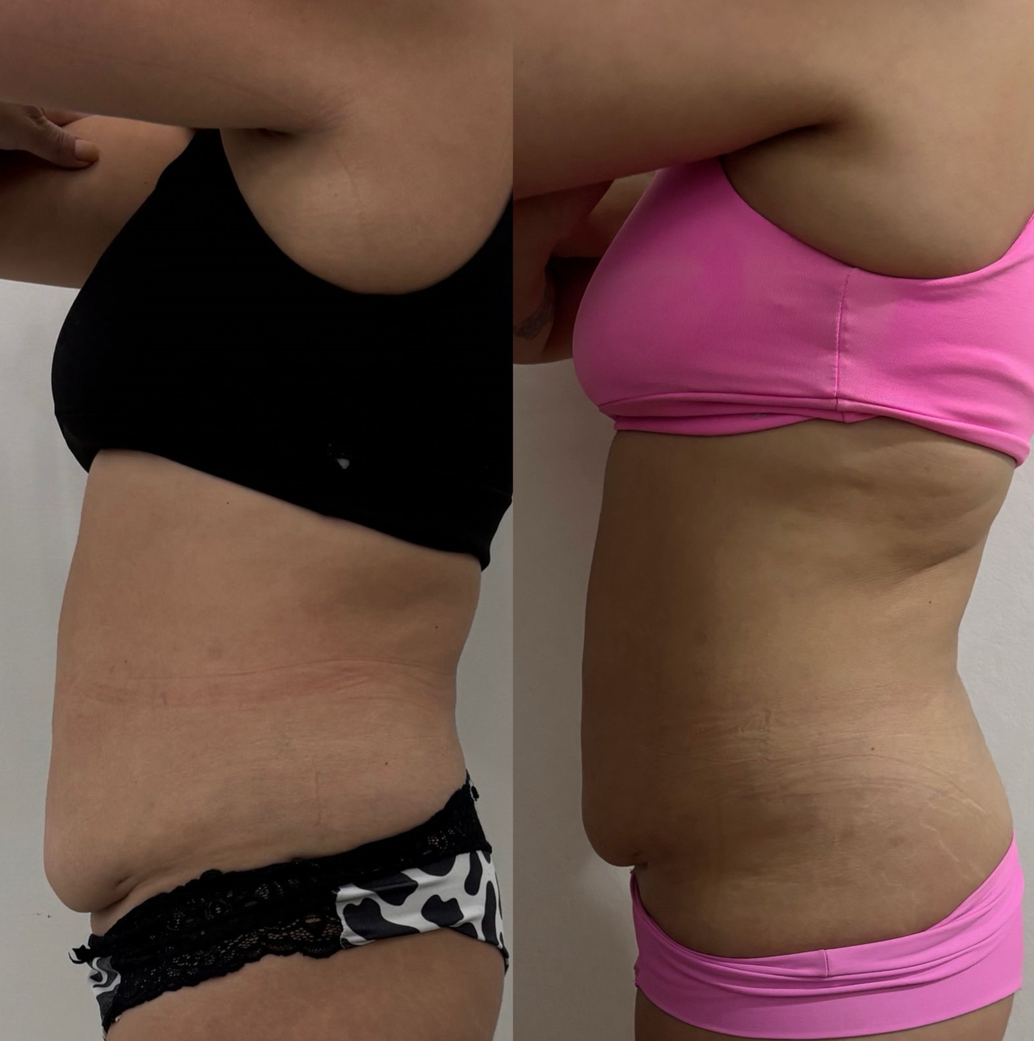

Slide 69
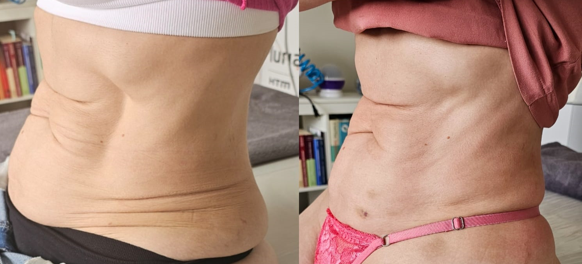

Slide 70

CRIOFREQUÊNCIA

Slide 71
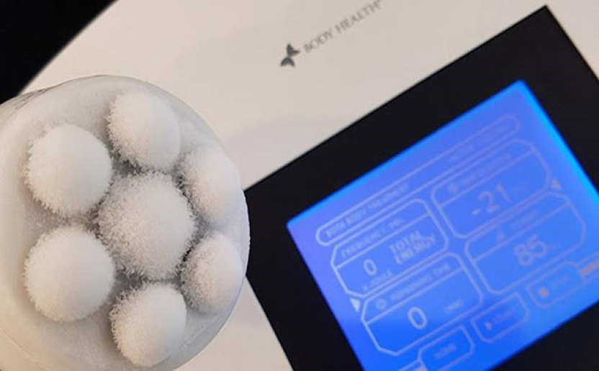
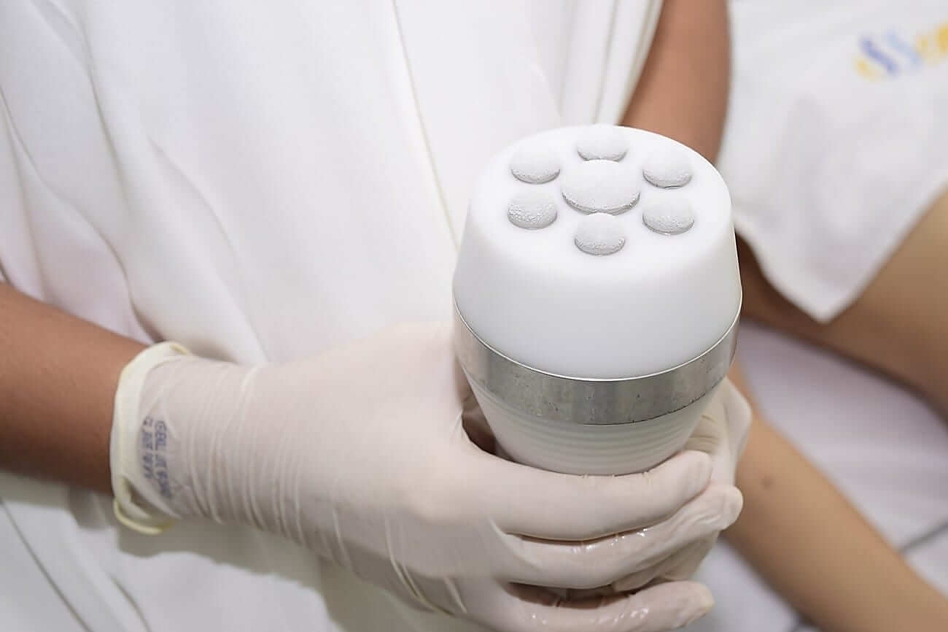

Slide 72
Esta terapia permite uma entrega de energia superior a qualquer outra radiofrequência, porém, a mesma deve ser controlada com frio.
Este sistema inovador permite enviar – 10 ºC desde o cabeçote até a derme. O incremento de temperatura interna faz com que se dê um choque no interior da pele, graças à combinação entre o frio externo e o calor interno.
Este choque térmico provoca a imediata ação reafirmante da pele, os níveis de energia da criofrequência são superiores a qualquer outro equipamento, sendo este débito de energia controlado com a emissão de frio.

Slide 73
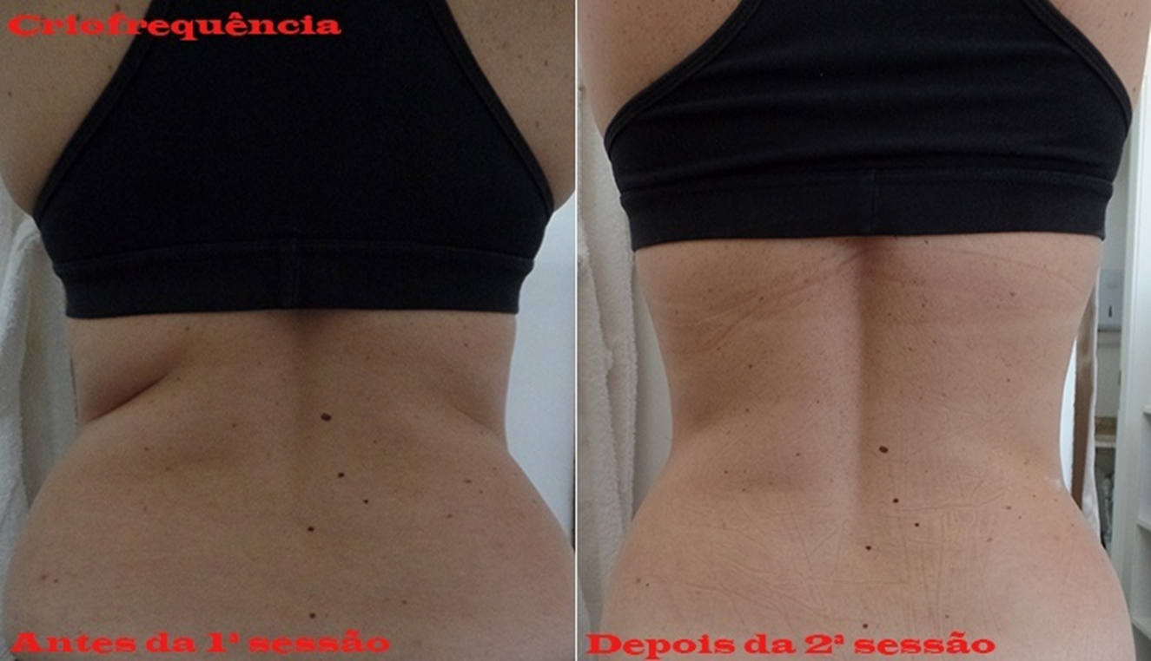

Slide 74
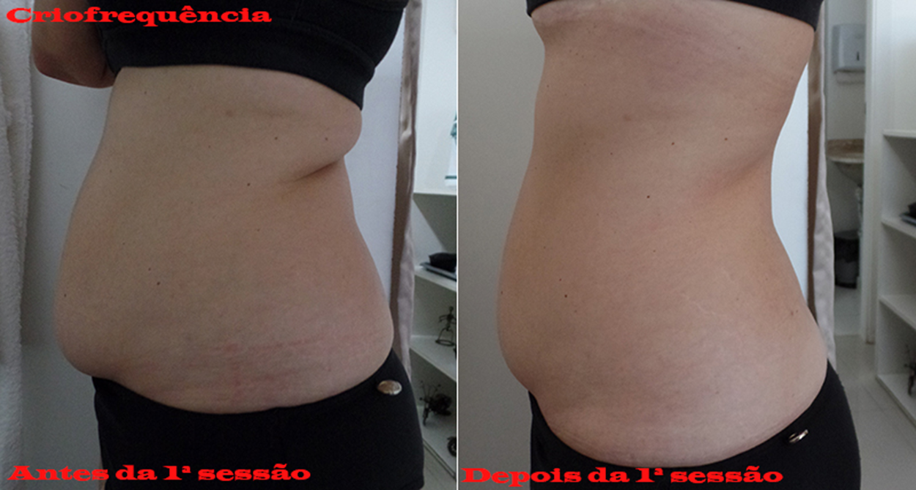

Slide 75
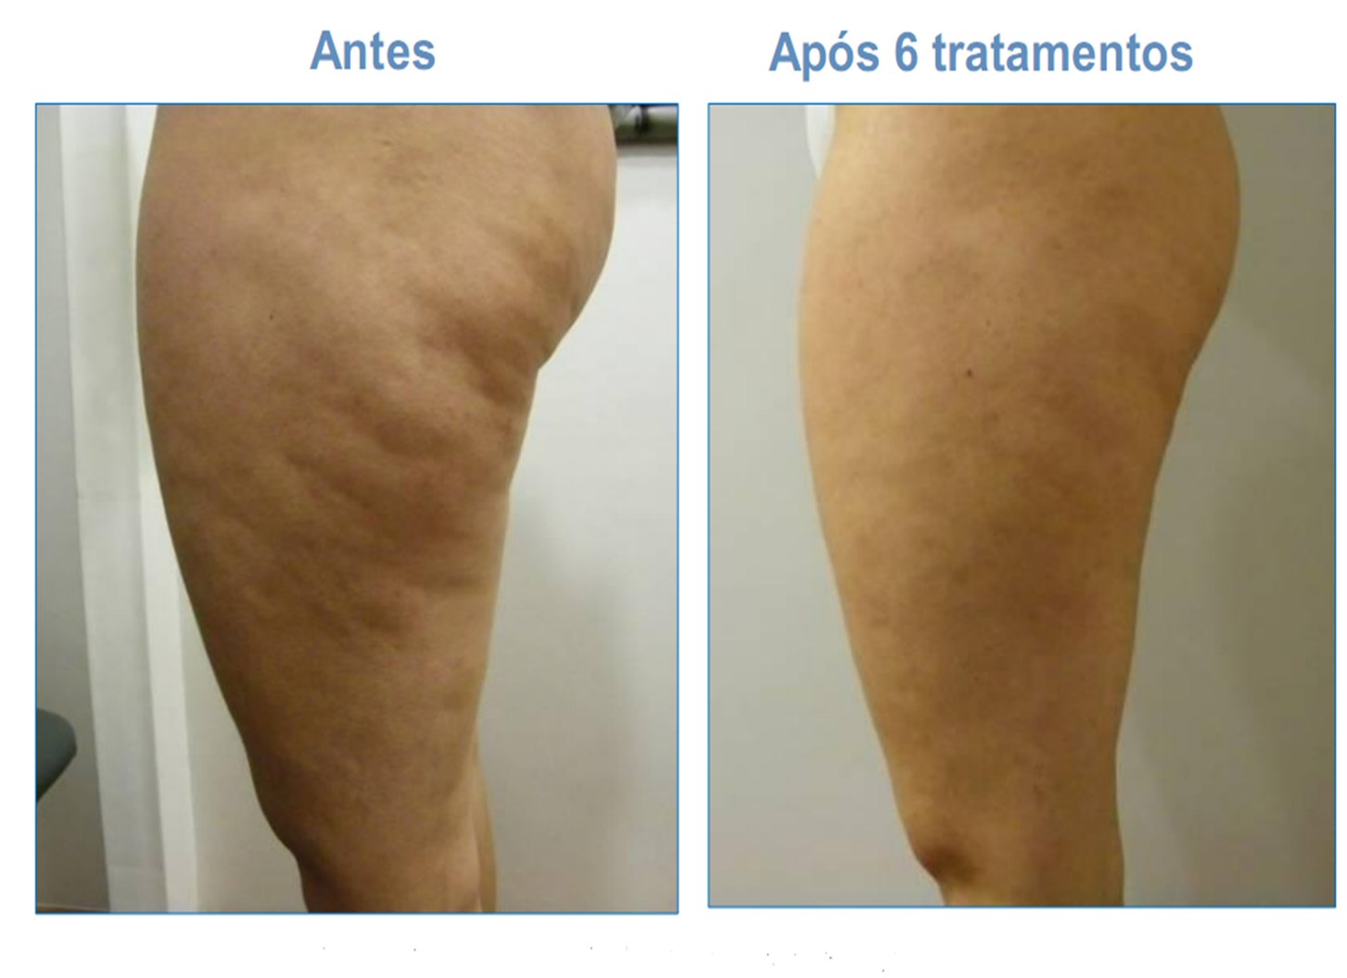

Slide 76
Essa terapia integra mais tecnologia do que qualquer outra, pois utiliza o frio no controle da temperatura da pele, permitindo aumentar muito a temperatura interna, provocando um choque térmico que aumenta a oxigenação, a dilatação dos vasos e conseqüentemente aumentam o metabolismo celular, desintoxicando o tecido e incentivando a produção e reorganização das fibras de sustentação.

Slide 77
Além da terapia de indução de colágeno, essa nova tecnologia trabalha também a redução de gordura localizada por um resfriamento, onde ocorre a morte das células adiposas pelo frio, visto que o tecido adiposo é sensível ao frio e a gordura se condensa ao ser exposta a temperaturas baixas, facilitando as ondas eletromagnéticas a romper a membrana celular.
Desde a primeira sessão os resultados são notados, sendo necessárias de 8 a 10 sessões, em intervalos de 15 a 21 dias dependendo da indicação.

Slide 78
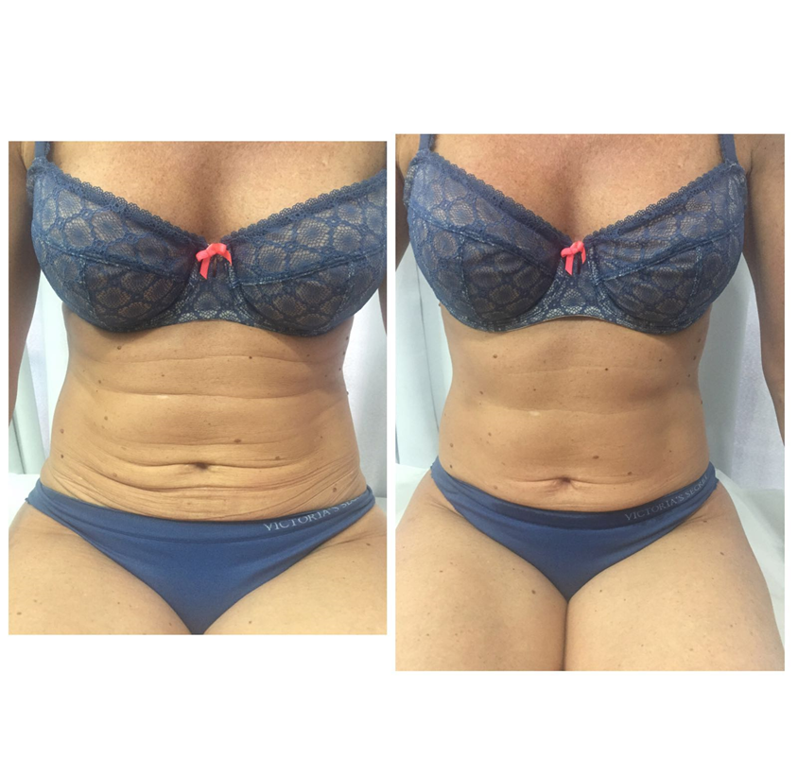

Slide 79
Os mecanismos de ação causada pela criofrequência no tecido adiposo são ainda um paradigma a ser estudado. Não se sabe ao certo os mecanismos de ação envolvidos e qual a temperatura poderá desencadear estes eventos de apoptose, porém, sabe-se que há uma grande mudança nos tecidos que envolvem o tecido adiposo.

Slide 80
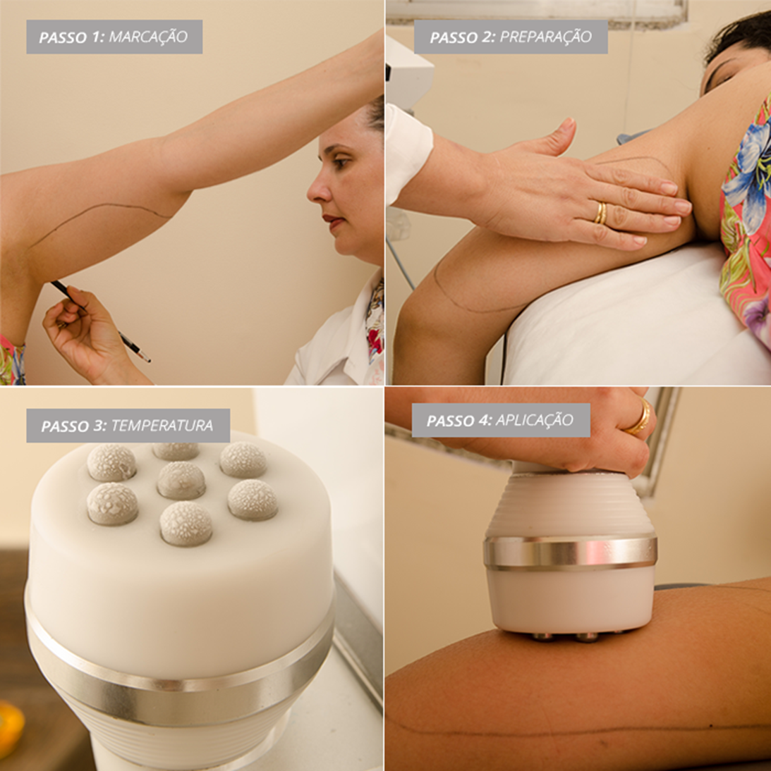

Slide 81
INDICAÇÕES PARA RF E CR
Flacidez facial ou pescoço (papada);
Flacidez corporal;
Envelhecimento preventivo ou grau avançado;
Celulite;
Gordura localizada;
Remodelagem corporal.

Slide 82
CONTRA-INDICAÇÕES
O tratamento é indicado para adolescentes e adultos saudáveis, que tenham a pele íntegra. No entanto, possui algumas exceções:
Febre;
Gravidez;
Durante a quimioterapia;
Em caso do indivíduo possuir doenças do colágeno, o quelóide, por exemplo;
Prótese metálica na região a ser tratada;
DIU de cobre;
Hipertensão arterial;
Diabetes pela alteração da sensibilidade no local a ser tratado.

